Slide 1
Generación de gráficas con ggplot2
Dra. Ernestina godoy lozano
Departamento de bioinformática en enfermedades infecciosas
Centro de Investigación Sobre Enfermedades Infecciosas
Instituto nacional de salud pública
23 de julio 2020

Slide 2
Orden de la plática
Introducción a ggplot2
Elementos de un gráfico en ggplot2
Sintáxis de ggplot2
Ejemplo de gráficos
Gráfica de barras
Scaterplots
Histogramas
Boxplots
Dudas

Slide 3
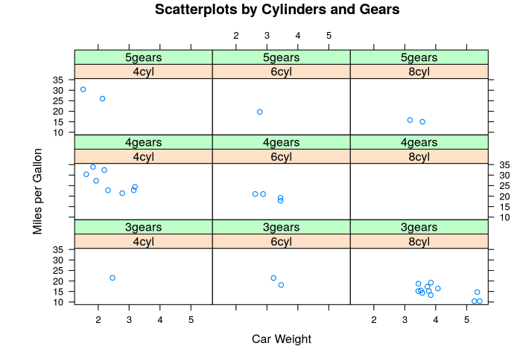
Introducción: Gráficos en R
En la mayor parte de los lenguajes de programación, la capacidad de crear gráficos la proporcionan librerías adicionales, ajenas a su núcleo.
En R, los gráficos son nativos.
En R existen dos motores gráficos:
Funciones de alto nivel (plot, hist, barplot, boxplot) que a su vez invocan funciones de bajo nivel que nos permiten hacer modificaciones en los gráficos.
grid. Creado por Paul Murell para facilitar la generación de gráficos tipo Trellis, de celosía o de pequeños múltiplos.
lattice, ggplot2
Notes:
Un motor gráfico es un conjunto de funciones que permiten realizar manipulaciones gráficas básicas: general lienzo, trazar líneas, dibujar puntos.
Los gráficos trellis nos permiten seguir el comportamiento de una variable a través de los distintos niuveles de otras, disponiendo en una retícula qie facilita el descubrimiento de patrones por inspección visual.
El gráfico anterior muestra la relación entre el peso y el consumo de gasolina de una serie de vehículos en función de su número de cilindros y el número de marchas.
Grafico tipo trellis- > es un tipo de gráfica para la representación de datos que combina varias gráficas simples en una retícula en la que comparten ejes y escalas.

Slide 4
ggplot2
Es una librería de R implementada por Hadley Wickham para visualización de datos
Forma parte de un conjunto de librerías llamado tidyverse
ggplot2 esta basado en “The Grammar of Graphics” de Leland Wilkinson (2000).
Tiene más de 10 años y es usado por miles de personas en todo el mundo.
Ventaja: Hay muchas comunidades que te ayudan a resolver dudas

Slide 5
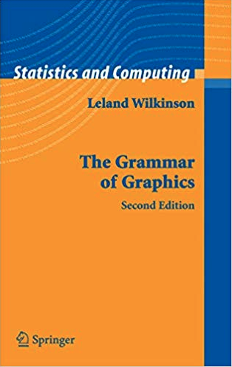
The Grammar of Graphics
Pone una serie de ideas novedosas en como se debe generar un gráfico.
La idea central es:
Todos los gráficos pueden generarse mediante un lenguaje regular, con una sintaxis determinada.
Es posible construir una serie de reglas comunes, conocidas y regulares para crear representaciones visuales de datos de interés estadístico.
Es un marco que sigue un enfoque en capas para describir y construir visualizaciones o gráficos de manera estructurada.

Slide 6
Instalación de ggplot2
Instalando la librería de tidyverse completa
install.packages("tidyverse")
Instalandola desde su repositorío de preferencia
install.packages("ggplot2”, dependencies=TRUE)
O instalar la versión en desarrollo desde GitHub
install.packages("devtools")
devtools::install_github("tidyverse/ggplot2")

Slide 7
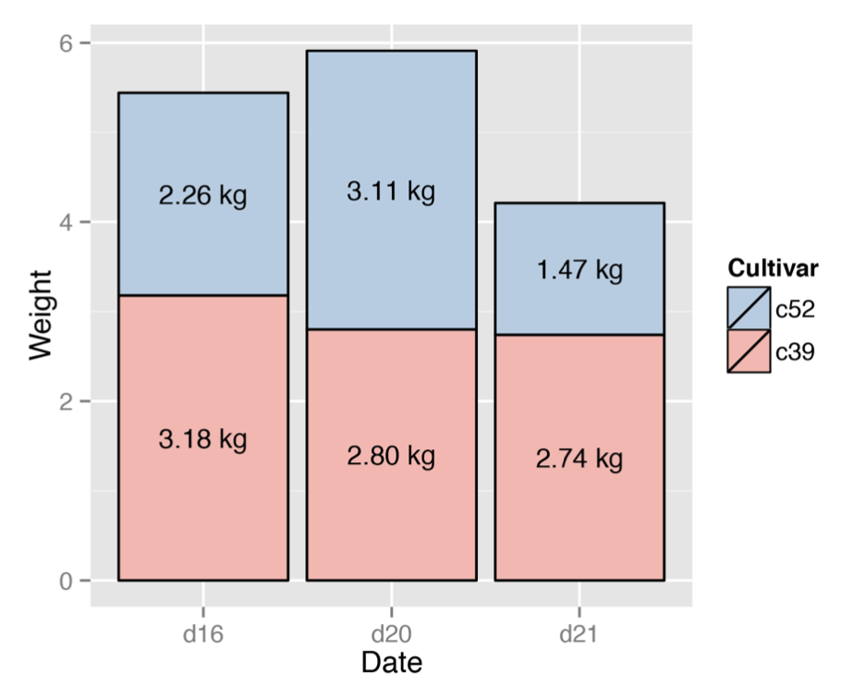
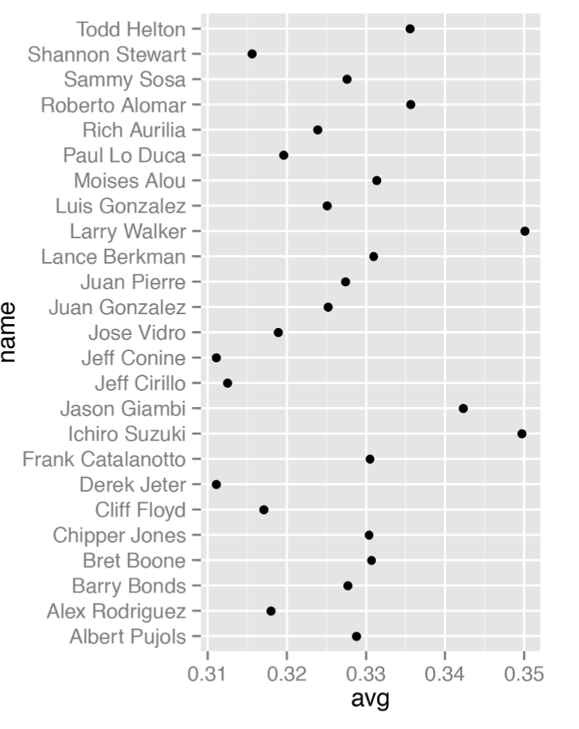
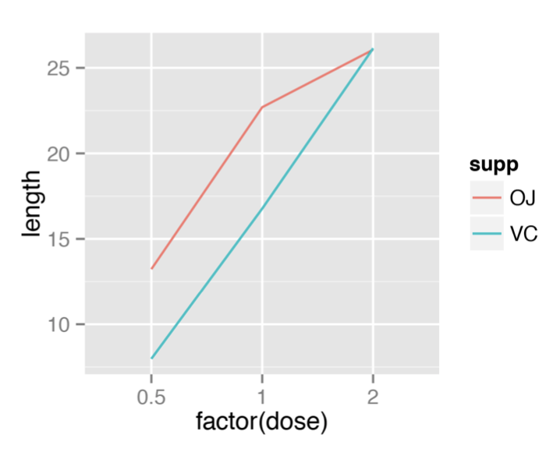
Repertorio de gráficos
Bar plots
Line plots
Dot plots

Slide 8
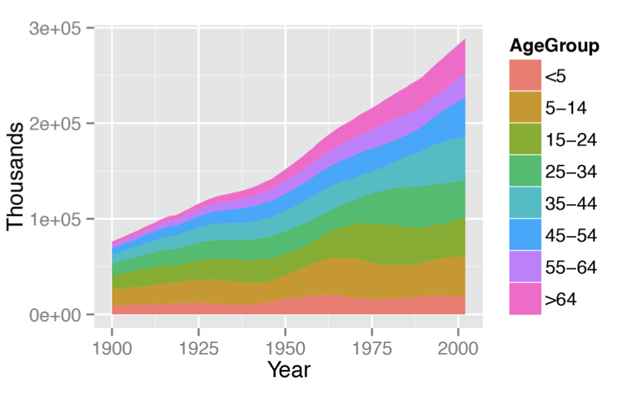
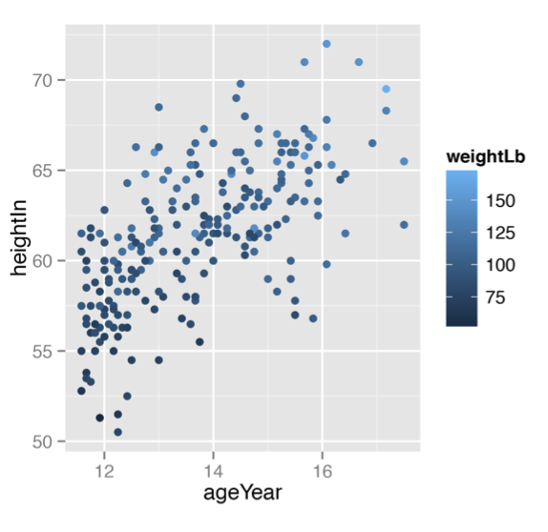
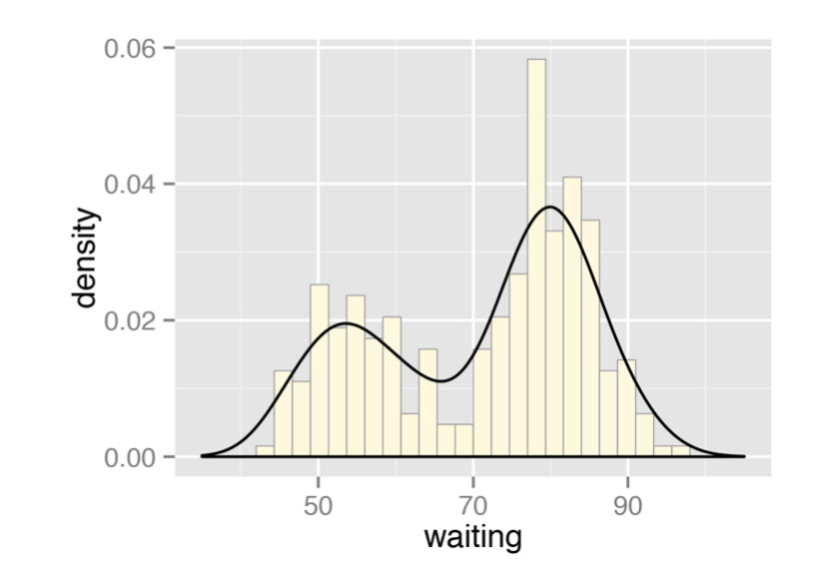
Repertorio de gráficos
Area graphs
Histograms
Scatter plots

Slide 9
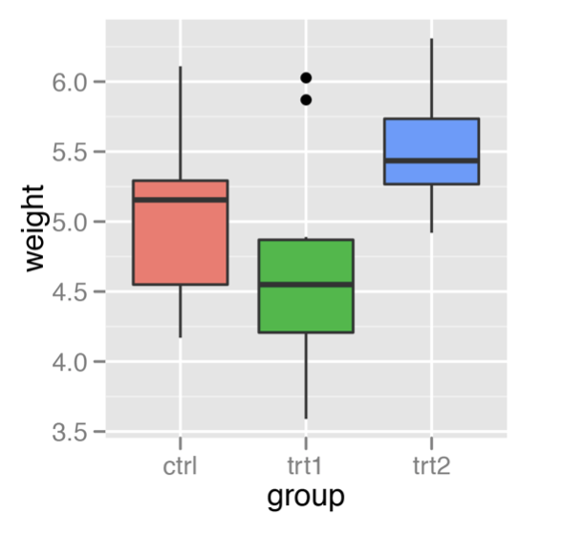
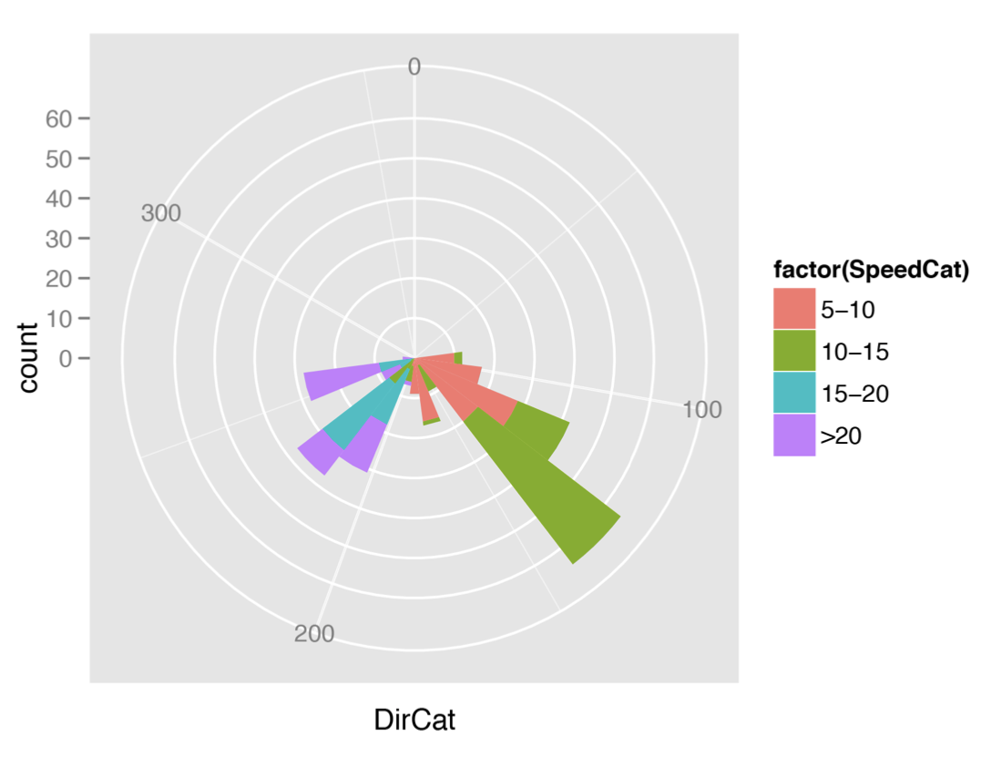
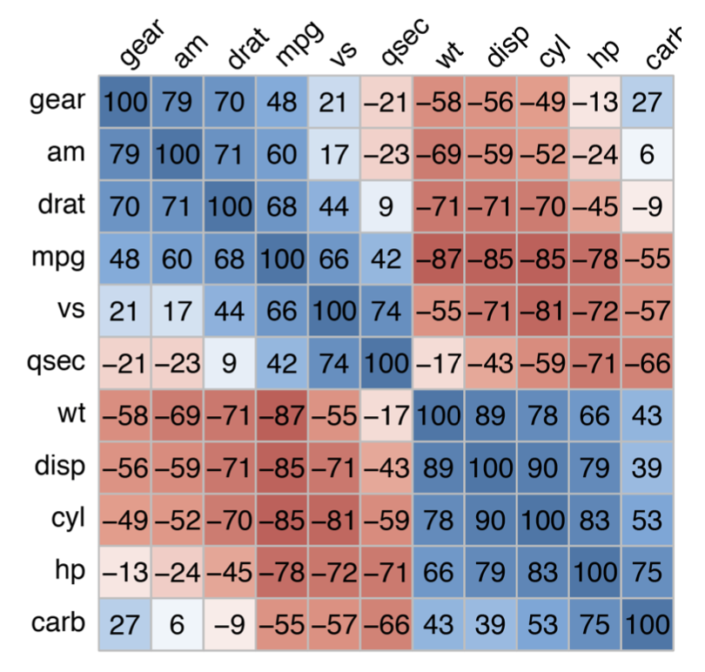
Repertorio de gráficos
Box plots
corplots
Polar plots

Slide 10
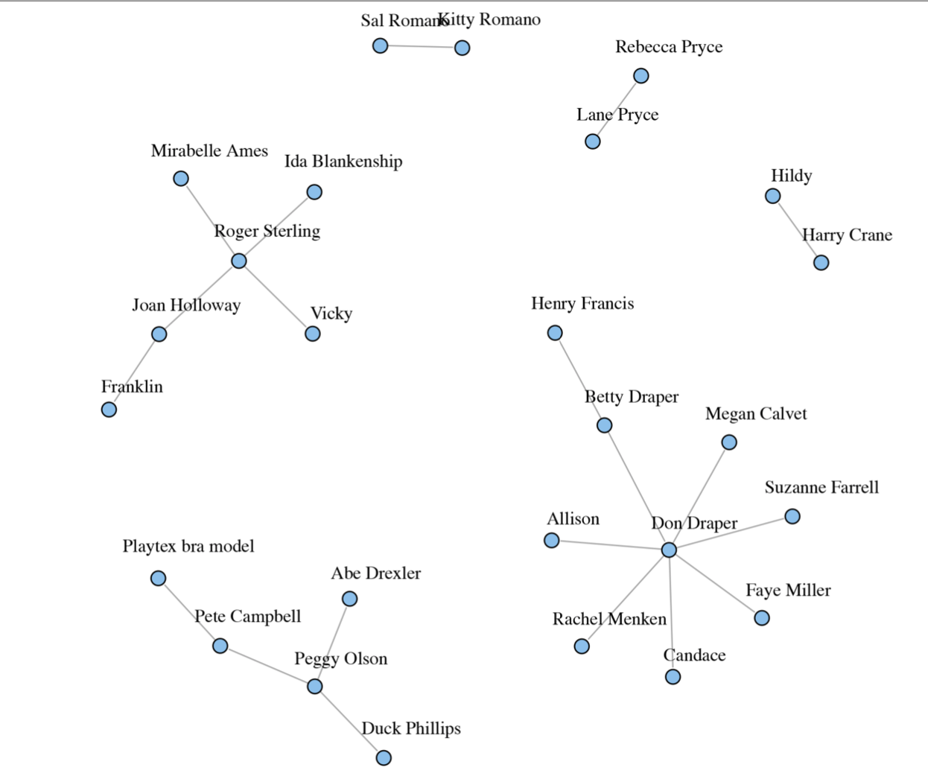
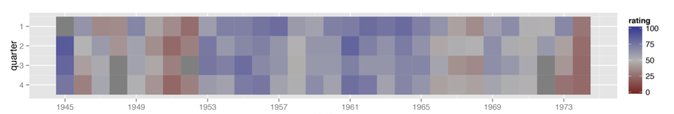
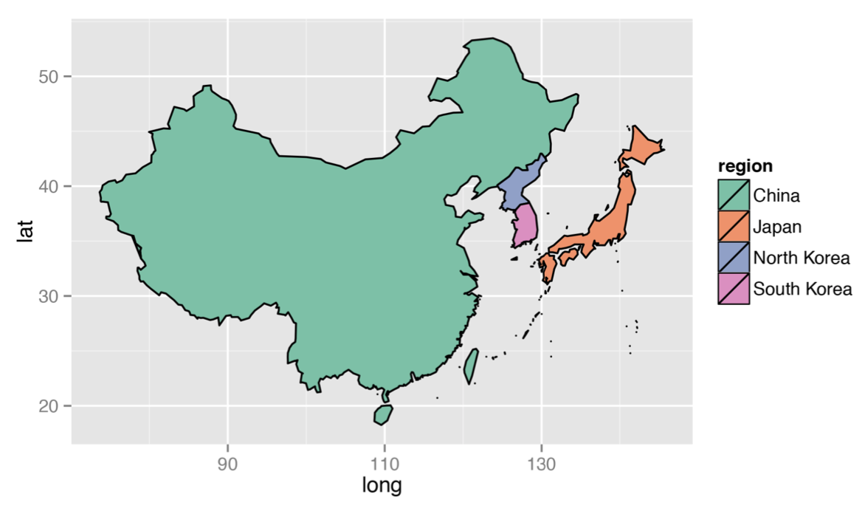
Repertorio de gráficos
Heatmaps
Network plots
Maps

Slide 11
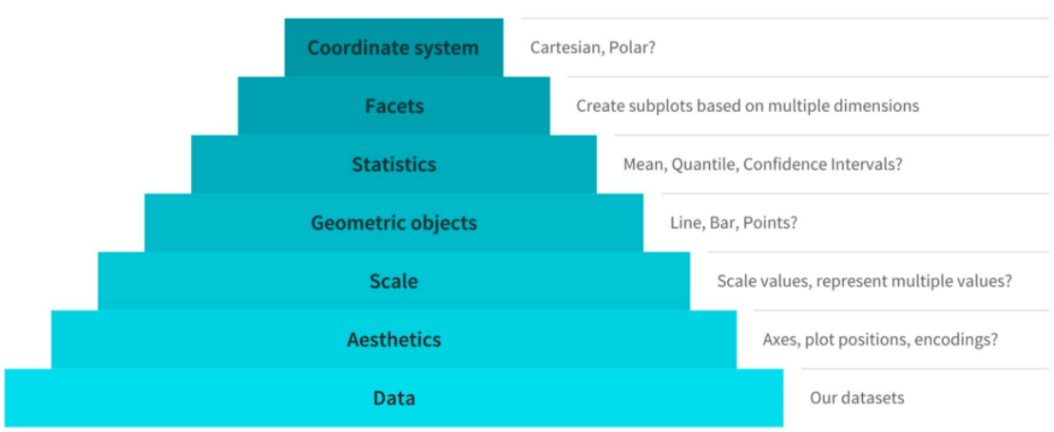
Elementos de un gráfico en ggplot
Datos
Estéticas (aesthetics)
Capas
Facetas
Temas

Slide 12
The grammar of the graphics and ggplot2
Mapped
to
aesthetic
properties
geometric
objects
data
of
x + y
color
fill
alpha
geom_point
geom_histogram
geom_bar
geom_line
statistical
transformations
(sometimes)
https://rfortherestofus.com/2019/07/a-short-overview-of-the-grammar-of-graphics/
Notes:
Tomamos los datos y los mapeamos a propiedades estéticas a objetos geométricos y algunas veces nuestros datos los transformamos de manera estadistica.
En nuestros datos, tenemos ciertas variables a las que le vamos a dar valores estáticos. Por ejemplo, sabemos que variable queremos en el eje X y cual en el eje Y, pero también tenemos otras variables que nos ayudan a darle una mayor interpretación a nuestros datos. Por ejemplo podemos teneer una variable con la cual queremos dividir nuestros datos y podemos usarla para que le demos un color distinto, o que la bolita o el punto sea de un color o una forma específica e incluso podemos darle transparencia a un valor continuo de una variable. Posteriormente elegiremos el tipo de gráfico que queremos usar, o el que más se nos acomode de acuerdo el tipo de datos que tenemos. Aquí tenemos algunos ejemplos pero podriamos usar cualquier otro del repertorio que les mostre anteriormente.

Slide 13
Funciones principales el ggplot2
Hay dos funciones principales el ggplot2:
Una función que nos permite echarle un vistazo rápido a los datos
qplot()
Una función más compleja que nos va a permitir explorar más a fondo los datos
ggplot()

Slide 14
Sintáxis qplot()
Crea un gráfico completo con los datos, geom y mapeos. Proporciona muchos valores por defecto.
qplot(x= variable_X, y= variable_Y, color=variable_color, data= data.frame,
geom= “point”)
Mapeos estéticos
Datos
Objetos
geométricos

Slide 15
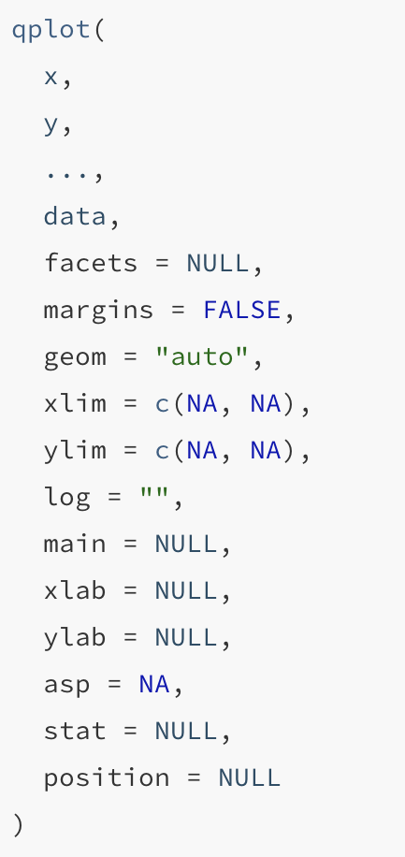
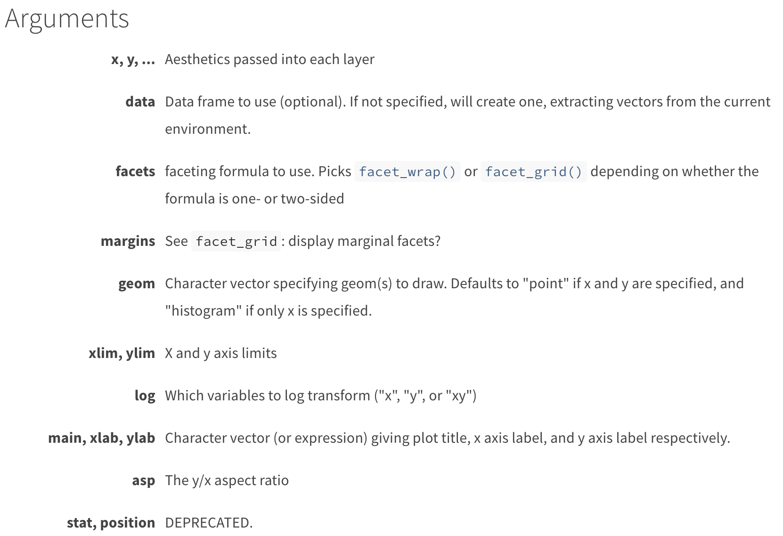
?qplot

Slide 16
Ejercicio qplot()
# Use data from numeric vectors
x <- 1:10; y <- x*x
# Basic plot
qplot(x,y)
# Add line
qplot(x, y, geom=c("point", "line"))
# Use data from a data frame
# Explore data
head(mtcars)
qplot(mpg, wt, data=mtcars)
# Smoothing (add a smoothed line with its standard error)
qplot(mpg, wt, data = mtcars, geom = c("point", "smooth"))

Slide 17
Ejercicio qplot()
# Linear fits by group
qplot(mpg, wt, data = mtcars, color = factor(cyl),
geom=c("point", "smooth"))
# Change the color by a continuous numeric variable
qplot(mpg, wt, data = mtcars, colour = cyl)
# Change the color by groups (factor)
df <- mtcars
df[,'cyl'] <- as.factor(df[,'cyl'])
qplot(mpg, wt, data = df, colour = cyl)
# Add lines
qplot(mpg, wt, data = df, colour = cyl,
geom=c("point", "line"))

Slide 18
Sintáxis ggplot()
Crea un gráfico al que se le añaderan capas. Sin valores por defecto, pero que proporciona más control.
ggplot(data= data.frame, aes(x= variable_X, y= variable_Y)) +
geom_point( aes(color= variable_color)) +
geom_smooth(method= "lm") +
coord_cartesian () +
scale_color_gradient() +
theme_bw()
Datos
Geom
Añadimos capas, elementos con un +
estadística
Mapeos
específicos
Elementos adicionales

Slide 19
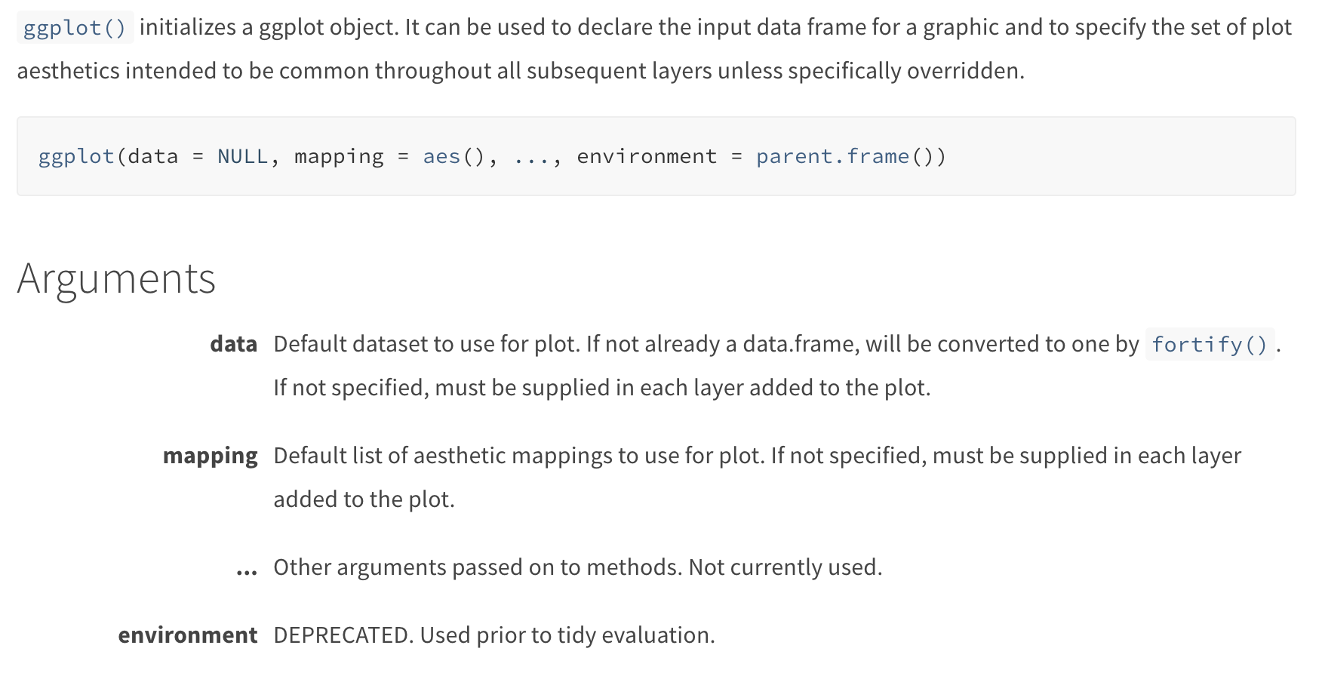
?ggplot

Slide 20
Datos -> Data
Los datos son los elementos más importantes de un gráfico
ggplot2 solo acepta un tipo de datos “data.frames”
# Usaremos un set de datos que contiene la librería de ggplot2
# Explorar los datos
head(iris)
summary(iris)
p <- ggplot(data=iris)

Slide 21
Estéticas -> aestetics
En un conjunto de datos hay muchas variables que asignamos a columnas dentro del data.frame
Estas variables dentro de la terminología de ggplot2 se les llama estéticas
Por lo que nosotros vamos a darle un significado a las variables dentro del gráfico.
p <- p + aes(x= Petal.Length, y = Petal.Width, colour = Species)
Estamos añadiendo al objeto p la información sobre las esteticas que obtiene de los datos “iris”

Slide 22
Capas -> Layers
Las capas o los objetos geométricos en ggplot (geom) indican que hacer con los datos y las estéticas que le indicaste previamente.
Es la representación gráfica de tus datos
ggplot2 nos permite ir añadiendo “capas” al lienzo para irlo modificando de acuerdo a nuestras necesidades.
# Add layers
p <- p + geom_point()
# Display the object “p”
p
p <- p + geom_smooth()

Slide 23
Facetas -> Faceting
Las facetas implementan los gráficos de Trellis
Las facetas nos permiten hacer comparaciones entre las diferentes variables
Para poder hacer comparaciones adecuadas, una carácteristica escencial es que se comparten ejes.
## Facet grid
### Vertical
ggplot(iris, aes(x = Petal.Length, y = Petal.Width)) + geom_point() + geom_smooth() + facet_grid(~ Species)
### Horizontal
ggplot(iris, aes(x = Petal.Length, y = Petal.Width)) + geom_point() + geom_smooth() + facet_grid(Species ~ .)

Slide 24
Temas -> Themes
Los temas en ggplot2 permiten hacer modificaciones a los aspectos estéticos del gráfico.
Lo que incluye son:
los ejes, etiquetas, colores de fondo, el tamaño de los margenes, paletas de colores.
Los temas son una colección de elementos modificales.
El tema por defecto en ggplot es el theme_grey
Podemos elegir entre una variedad de themas que tiene ggplot2
Es posible construir temas propios y personalizados
## Change the Theme
p <- p + theme_bw()
p

Slide 25
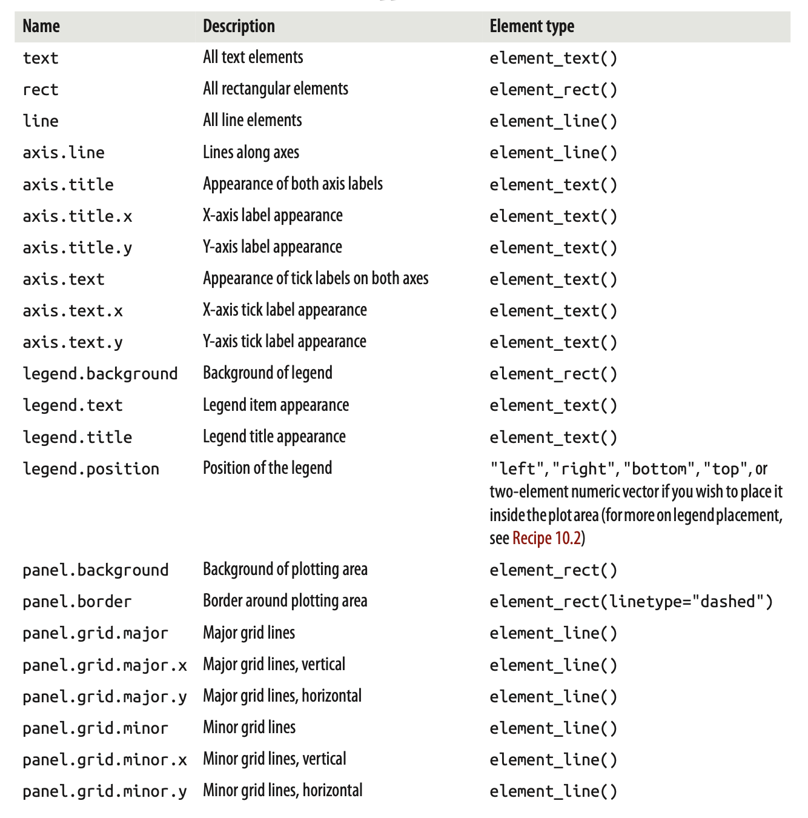
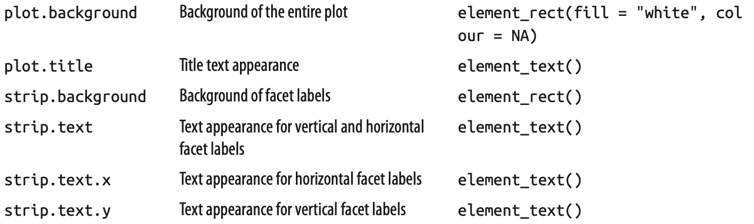
Elementos modificables en Themes

Slide 26
¿Cómo guardo mis gráficos?
Hay dos maneras de guardar tus imágenes
Con funciones propias de la base de R
png()
pdf()
Tu les indicas las especificaciones de tamaño y calidad así como la ruta y el nombre de la imagen.
La función se abre antes de generar la gráfica y se tiene que cerrar el archivo con la función dev.off()
Con las función ggsave() de ggplot2
Guarda la última imagen que creaste en el directorio en donde estás trabajando.

Slide 27
¿Cómo guardo mis gráficos?
# First option
### PNG with a resolution of 300 px
png("dot_plot_iris_data.png", width=10*300, height=8*300, res= 300, units = "px")
p
dev.off()
### PDF (vectorized image)
pdf("dot_plot_iris_data.pdf", width=10, height=8)
p
dev.off()
# Second option
ggsave("dot_plot_iris_data.jpg", device= "jpg")

Slide 28
Ejercicio: Bar plots
# load data
library(gcookbook)
cabbage_exp
# plot
ggplot(data= cabbage_exp, aes(x=Date, y= Weight)) +
geom_bar(stat="identity")
ggplot(data= cabbage_exp, aes(x=Date, y= Weight)) +
geom_bar(stat="identity", fill="dodgerblue")
ggplot(data= cabbage_exp, aes(x=Date, y= Weight)) +
geom_bar(stat="identity", fill="dodgerblue") +
theme_bw()
### Graph with grouped bars
ggplot(cabbage_exp, aes(x=Date, y=Weight, fill=Cultivar)) +
geom_bar(stat="identity", position="dodge")

Slide 29
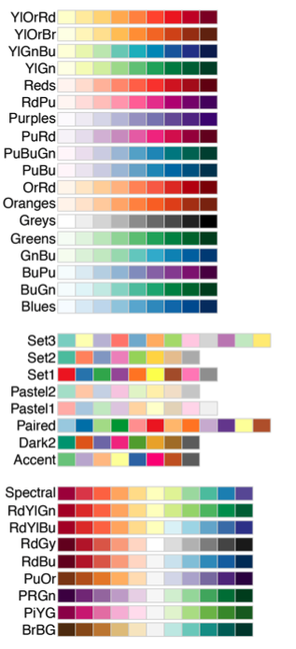
Paletas de colores en R
R tiene paletas de colores ya preestablecidas
Y tiene una librería que se dedica exclusivamenete al color
library(RColorBrewer)

Slide 30
### Use another color palette
ggplot(data=cabbage_exp, aes(x=Date, y=Weight, fill=Cultivar)) +
geom_bar(stat="identity", position="dodge") +
scale_fill_brewer(palette="Set1")
### Add text
ggplot(data=cabbage_exp, aes(x=Date, y=Weight, fill=Cultivar)) +
geom_bar(stat="identity") +
scale_fill_brewer(palette="Set1") +
geom_text(aes(label=Weight), vjust=1.5)
## position dodge
ggplot(data=cabbage_exp, aes(x=Date, y=Weight, fill=Cultivar)) +
geom_bar(stat="identity", position="dodge") +
scale_fill_brewer(palette="Set1") +
geom_text(aes(label=Weight), vjust=-0.4, position=position_dodge(0.9), size=3, colour="green4")
### Add error bars
ggplot(data=cabbage_exp, aes(x=Date, y=Weight, fill=Cultivar)) +
geom_bar(stat="identity", position="dodge") +
scale_fill_brewer(palette="Set1") +
geom_errorbar(aes(ymin=Weight-se, ymax=Weight+se), width=0.2, position=position_dodge(0.9))

Slide 31
Ejercicio: scatterplots
# Basic scatterplot
ggplot(data= iris, aes(x= Petal.Length, y= Petal.Width)) +
geom_point()
# split by color
ggplot(data= iris, aes(x= Petal.Length, y= Petal.Width, colour=Species)) +
geom_point()
#split by shape
ggplot(data= iris, aes(x= Petal.Length, y= Petal.Width, shape=Species)) +
geom_point()
#split by shape and color
ggplot(data= iris, aes(x= Petal.Length, y= Petal.Width, shape=Species, colour=Species)) +
geom_point()
# change the values of shape
ggplot(data= iris, aes(x= Petal.Length, y= Petal.Width, shape=Species, colour=Species)) +
geom_point() +
scale_shape_manual(values=c(1,2,3))
# change manual colors
ggplot(data= iris, aes(x= Petal.Length, y= Petal.Width, shape=Species, colour=Species)) +
geom_point() +
scale_shape_manual(values=c(1,2,3)) +
scale_colour_manual(values=c("deepskyblue", "seagreen2", "salmon")) +
theme_bw()

Slide 32
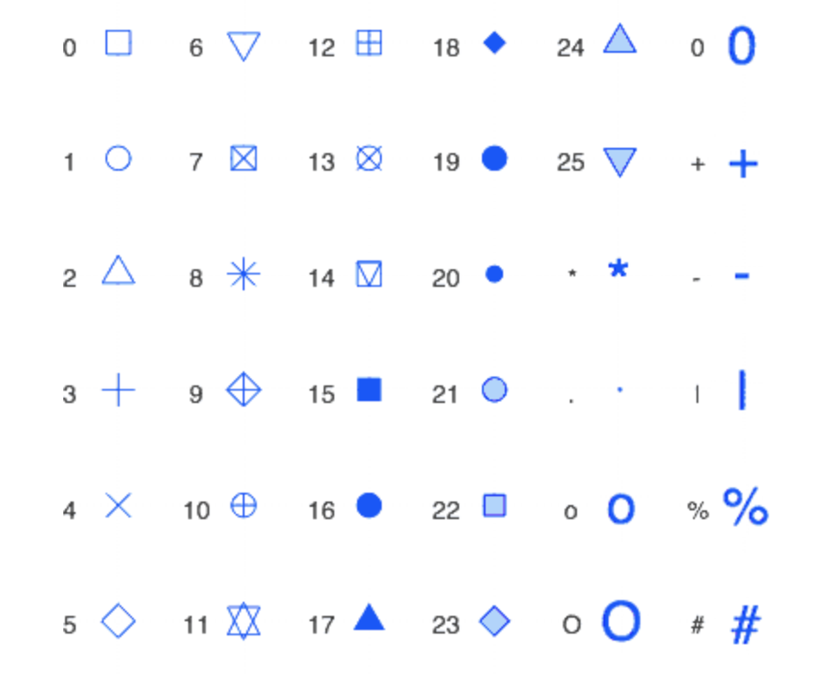
Shapes in R

Slide 33
Ejercicio: histogramas
# Basic histogram
ggplot(data= iris, aes(x= Sepal.Width)) +
geom_histogram()
# Pick a Better binwidth
ggplot(data= iris, aes(x= Sepal.Width)) +
geom_histogram(binwidth=0.1)
# Divide the x range into 20 bins
binsize <- diff(range(iris$Sepal.Width))/20
# change the color of the bins
ggplot(data= iris, aes(x= Sepal.Width)) +
geom_histogram(binwidth= binsize, colour="black", fill="royalblue4")
# Multiple histograms with different fill colors
ggplot(data= iris, aes(x= Sepal.Width, fill=Species)) +
geom_histogram(binwidth= binsize, colour="black")
# Change the alpha
ggplot(data= iris, aes(x= Sepal.Width, fill=Species)) +
geom_histogram(binwidth= binsize, position="identity", alpha=0.4)

Slide 34
Ejercicio: histogramas and density plots
# Density plot
ggplot(data= iris, aes(x= Sepal.Width, fill=Species, y= ..density..)) +
geom_histogram(binwidth= binsize, position="identity", alpha=0.4, colour="gray") +
geom_density(alpha=0.4)
# Change aparience
ggplot(data= iris, aes(x= Sepal.Width, fill=Species, y= ..density..)) +
geom_histogram(binwidth= binsize, position="identity", alpha=0.4, colour="gray") +
geom_density(alpha=0.4) +
scale_fill_manual(values=c("deepskyblue", "seagreen2", "salmon")) +
theme_bw()

Slide 35
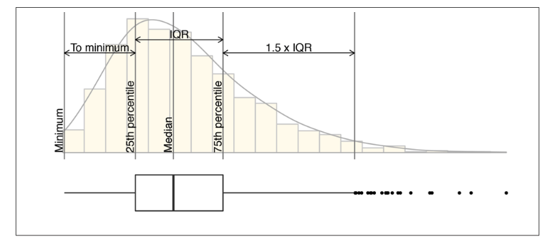
Ejercicio: boxplots
Boxplot es el resumen de un histograma

Slide 36
Ejercicio: boxplots
# basic boxplot
ggplot(data=iris, aes(y= Sepal.Length, x= Species)) +
geom_boxplot()
# With notch
ggplot(data=iris, aes(y= Sepal.Length, x= Species)) +
geom_boxplot(notch= TRUE)
# Change the appearance
ggplot(data=iris, aes(y= Sepal.Length, x= Species, fill=Species)) +
geom_boxplot(notch= TRUE) +
scale_fill_manual(values=c("deepskyblue", "seagreen2", "salmon")) +
theme_bw()
## Change the labels
ggplot(data=iris, aes(y= Sepal.Length, x= Species, fill=Species)) +
geom_boxplot(notch= TRUE) +
scale_fill_manual(values=c("deepskyblue", "seagreen2", "salmon")) +
labs (title= " Boxplot Species", y= "Sepal length (cm)", x= "", fill= "") +
theme_bw()

Slide 37
Ejercicio: Violins
# Violin plot
ggplot(data=iris, aes(y= Sepal.Length, x= Species, fill=Species)) +
geom_violin() +
scale_fill_manual(values=c("deepskyblue", "seagreen2", "salmon")) +
labs (title= " Boxplot Species", y= "Sepal length (cm)", x= "", fill= "") +
# Change the legend position
ggplot(data=iris, aes(y= Sepal.Length, x= Species, fill=Species)) +
geom_violin() +
scale_fill_manual(values=c("deepskyblue", "seagreen2", "salmon")) +
labs (title= " Boxplot Species", y= "Sepal length (cm)", x= "", fill= "") +
theme(legend.position="down")

Slide 38
Legend positions

Slide 39
Extra de Boxplots
library(reshape2)
tmp <- melt(iris)
# Explore the data
head(tmp)
dim(tmp)
summary(tmp)
# boxplot with facet wrap
ggplot(data= tmp, aes(x= Species, y= value)) +
geom_boxplot() +
facet_wrap(~variable)
# change the appearance
ggplot(data= tmp, aes(x= Species, y= value, fill= Species)) +
geom_boxplot() +
facet_wrap(~variable) +
scale_fill_manual(values=c("deepskyblue", "seagreen2", "salmon")) +
labs(y="cm", x="", fill="") +
theme_bw()

Slide 40
Recursos
R Graphics Cookbook de Winston Chang
https://r-graphics.org/
Página de “tidyverse”
https://ggplot2.tidyverse.org/
STHDA (Statistical tools for hig-througput data analysis)
http://www.sthda.com/english/wiki/ggplot2-essentials
Tutoriales en línea
http://r-statistics.co/Complete-Ggplot2-Tutorial-Part1-With-R-Code.html
http://r-statistics.co/ggplot2-Tutorial-With-R.html
Cheatsheets
https://rstudio.com/wp-content/uploads/2015/04/ggplot2-spanish.pdf
Google
“How to …. in ggplot2“

Slide 41
¿Dudas?
elizabeth.godoy@insp.mx

